Slide 1







성전건축 유의사항
2018. 05. 24
건축CM처 한일동

Slide 2
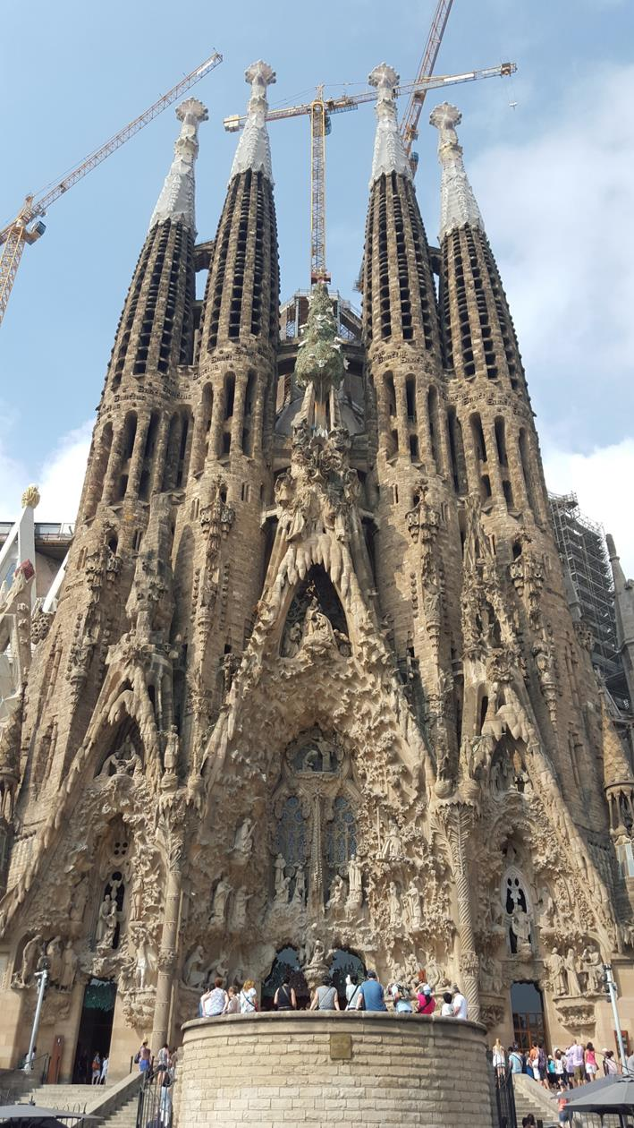

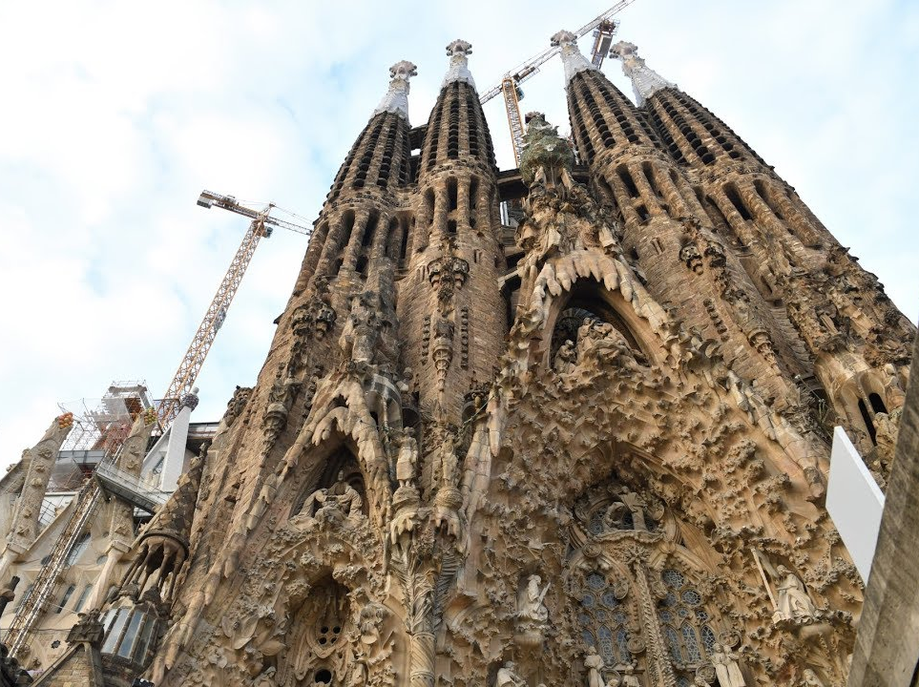

Slide 3





성전건축 시 사전 검토사항
공사비 절감방안
유지관리비 절감방안
기 타

Slide 4



성전건축시 사전 검토사항
1
신축부지의 용도 및 위치선정
2
총 사업비 구성
3
건축위원회 조직 구성계획
4
인허가 절차

Slide 5

성전건축시 사전 검토사항
성전건축 유의사항
1. 신축부지의 용도 및 위치선정
〇 성전건축 신축가능 여부 확인
- 도시계획법, 건축법, 지방조례, 지구단위계획 등
〇 위치 선정 시 고려사항
- 부지형태, 진입로, 대지경사도, 일조권, 조망권, 주변 지질 등
〇 주변 환경여건에 대한 민원사항 검토
- 저층지역, 고층지역, 고도제한지역, 군사보호지역
〇 뉴타운, 재개발, 재건축조합
- 건폐율,용적율, 최고높이 제한
〇 주차장 설치
- 지하주차장, 지상주차장, 주차장 설치 제한구역
〇 성전규모 검토
- 지하층 : 주차대수, 전기실, 기계실
- 지상층 : 교인수

Slide 6

성전건축시 사전 검토사항
성전건축 유의사항
2. 총 사업비 구성
총예산계획 (건축헌금 + 작정헌금 + 작정품목 + 보상비)
성전건축 총사업비 (공사비 + 각종 분담금 + 용역비 + 성구 + 사무용품비 + 기타)
총 사업비의 40% 이상 확보 후 성전건축 추진
주거래은행을 지정 거래 (대출 시 대출금리 유리)
3. 건축위원회 조직 구성계획
건축위원회, 소위원회로 구성
현상설계 후 당선업체 선정 등 중요안건은 모든 교인에게 공지
건축위원회에서 결정된 사항 공개 원칙

Slide 7

성전건축시 사전 검토사항
성전건축 유의사항
4. 인허가 절차
건축설계사무소
다중이용건축물 중
연면적 5000㎡이상
캔틸레버 3m이상
경간거리 20m이상
특수한 설계·시공·공법
- 현상설계
- 수의설계
한달에 1회 실시
지 하
안전영향
평 가
건축허가및
구조심의
건 축
설 계
지 반
지질조사
건 축
심 의
기 공
예 배
지하수위 위치
지층의 분포상태
2018.01.01 시행
지하20m이상 굴착시
지하10~20m(소규모)
착공신고
약1개월 소요
지하안전에 미치는 영향 미리조사 지반침하 예방·감소

Slide 8

공사비 절감방안
1
공사비 절감 방안
2
공사분리 발주 방안
3
입찰참여 시공회사 선정기준
4
최적화 설계
5
단계별 VE 진행
6
설계사, CM사 선정방안

Slide 9
공사비 절감방안
성전건축 유의사항
1. 공사비 절감 방안
시공단계에서
공사비 절감
효과는 경미함
PLAN
DESIGN
BID
CONSTRUCTION
O&M
감리
기획
설계
발주
시공
유지관리
감리
건설
사업
관리
(CM)
사업초기단계
에서 공사비
절감효과가
제일 좋음
PLAN
DESIGN
BID
CONSTRUCTION
O&M
기획
설계
발주
시공
유지관리
건설사업관리 (CM)

Slide 10

공사비 절감방안
성전건축 유의사항
건설사업관리 단계별 주요 수행업무
기획단계
설계단계
발주단계
시공단계
유지보수
단계
- 사업구상 지원 및
사업성 검토
- 총 사업비 적정성
검토 및 산정
- 건설사업관리
시스템 구축
- 설계자 선정업무
지원
- 설계도서 검토
- 설계의 경제성 및
시공성 검토
- 설계일정 및 진도
관리
- Fast track에 따른
설계 Coordination
- 입찰평가 기준수립
- 입찰 평가 및 계약
협상
- 시공자 선정업무
지원
- 시공계약 준비
- 공사관련 행정업무
처리 및 보고
- 설계변경 관리
- 공정,품질,원가,안전,
환경관리
- 클레임 방지 및
분쟁대응
- 준공 검사
- 운영 및 유지보수
매뉴얼, 지침서
검토
- 사업에 대한 전반
적인 사후평가
- 각종 문서 및 자료
정리 및 이관

Slide 11
공사비 절감방안
성전건축 유의사항
2. 공사분리 발주방안
1) 분리발주에 따른 장단점 비교
구 분 | 장 점 | 단 점 | 비 고
분리 발주 | - 일반관리비 절감에 따른 공사비 절감 - 전문업체가 시공함으로 정밀시공 기대 - 분담금을 교회가 직접 납부하여 일반관리비 절감 - 공사업체 부도발생 요인 사전차단 - 준공후 하자발생 시 신속 대응 가능 | - 시공업체가 많아 공사관리가 복잡 - 준공후 하자처리 대상 업체수가 많음
일괄 발주 | - 일괄 발주로 관리가 수월 - 하자발생 시 책임한계 분명 | - 하도급에 따른 일반관리비 증가로 공사비 증가 - 저가로 하도급 업체를 선정함에 부실 공사 발생우려

Slide 12
공사비 절감방안
성전건축 유의사항
2) 성전건축 총 사업비
구 분 | 내 용 |  | 비 고
공 사 비 | 건축공사 전기설비공사 기계설비공사 소방설비공사 통신공사 | 6. 음향영상공사 7. 인테리어공사 (본당, 홀 등) 8. 특수조명 설치공사 9. 주방공사 | 91%
분 담 금 | 상수도 분담금 하수도 분담금 전기수전 분담금 준공전 사용검사 수수료 | 5. 도시가스시설분담금 6. 전기사용전검사수수료 7. 건축허가수수료 | 2%
용 역 비 | 설계비 건설사업관리비(CM) – 감리비 포함 |  | 5%
기 타 | 성구, 사무용품, 가구, 옷장, 세콤, 싸인등 |  | 2%

Slide 13
공사비 절감방안
성전건축 유의사항
3. 입찰참여 시공회사 선정기준
평가 항목 | 세 부 사 항 | 배 점
1. 회사규모 평가 | - 자본금 - 시공능력공시금액 | 15
2. 시공실적 | - 교회공사 시공실적 - 건축공사 공사실적(최근5년간) | 30
3. 재정상태 평가 | - 입찰참가제한 및 업무정지현황 - 재정상태 건실도 1) 부채비율 2) 유동비율 | 40
4. 신용등급 | - 신용등급에 따라 평가 | 10
5. 설립년도 | - 회사 설립년도에 따라 평가 | 5
비 고 |  | 100

Slide 14
공사비 절감방안
성전건축 유의사항
4. 최적화 설계
Design Concept
건물성능 최적화
LCC 최소화
가변성(Flexibility)
설계 지침
Programming
Basic Planning
설계기준 및 요구사항
Design
공간 계획
외부마감
기계/전기설비
내부 마감재
가구,설비 등
공간의 가변성
동선의 합리성
FM Service
공간의 확보
단열성/기밀성
일조조건
방음성
유지관리 용이성
냉난방시스템
에너지 효율성
내구성
신뢰성
유지보수 용이성
공간용도 적합성
내구성
유지관리 용이성
실용성
내구성
경제성
안전성
유지관리 용이성
Feedback
Design Review
Construction

Slide 15
공사비 절감방안
성전건축 유의사항
5. 단계별 VE 진행
기획단계
기획단계
- 사업단계별 총사업비 및 생애주기비용 관리계획 수립
- 건축공사 사업비 관리를 위한 비용관리방안 수립
- 행정관청에서 요구하는 각종 인허가에 대한 효율적 관리방안 수립
기본설계 단계
기획단계
- 기본설계에 대한 경제성 검토
- 공정별 공법적용에 따른 적정성 검토 및 개략공사비 산출
- 기본설계의 도시계획 관련 건축법 적용 타당성 검토(용적율, 건폐율 등)

Slide 16
공사비 절감방안
성전건축 유의사항
실시설계단계
기획단계
- 공사비 분석 및 공사원가의 적정성 검토
- 공종별 공사 발주계획 수립 및 공종별 구매계약따른 시방서 작성
시공단계
기획단계
- 시공확인 및 검측업무(감리)
- 공정관리 및 품질관리(감리)
- 기성검사 , 준공검사 및 설계변경사항 검토
시공 후 단계 (유지관리 단계)
기획단계
- 종합시운전계획 수립
- 시설물의 운영 및 유지관리자 교육

Slide 17

공사비 절감방안
성전건축 유의사항
6. 설계사, CM사 선정방안
설계업체 선정
현상설계 (4~5개 업체)
지명설계 (1개 업체)
선정방안
계약형태
설계, 감리 일괄계약
설계, CM(감리포함) 별도계약
성전건축 감리 시 법적으로 필요한 면허
감리업면허
전기공사 감리면허
소방공사 감리면허
통신공사 감리면허

Slide 18

유지관리비 절감방안
1
Life Cycle Cost 분석
2
건축설계 시 검토사항
3
냉난방 시스템 장단점 비교

Slide 19
유지관리비 절감방안
성전건축 유의사항
1. Life Cycle Cost 분석
건축물의 전생애 비용(Life Cycle Cost) 에서 유지관리 비용이 차지하는 비중은 73.2%에 달하며, 건물의 유지관리 비용을 최소화 하고, 건물수명과 가치를 극대화하기 위해서는 건축하기 전에 기획, 최적화
설계, 유지관리 비용분석 등을 전문적인 업체로부터 효율적인 관리가 되어야 건축물의 전생애 비용을
절감할 수 있다.
기 획/
설 계
운 영
관 리
리모델링/
철 거
건 설
0.4%
26%
73.2%
0.4%
고품질 관리
“ 건물가치 / 수의 증대 ”

Slide 20
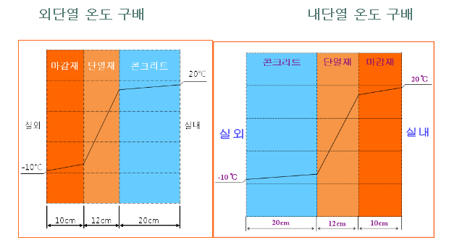
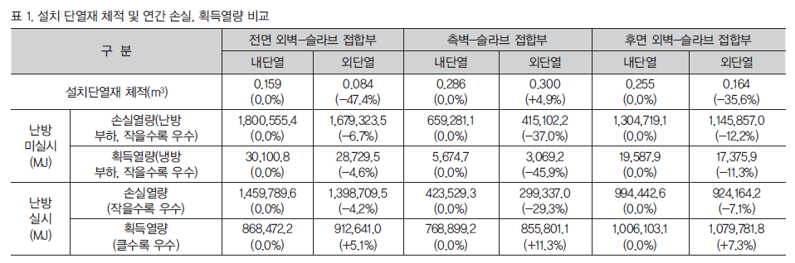
유지관리비 절감방안
성전건축 유의사항
2. 건축설계 시 사전검토사항
1) 건축부분 설계검토 사항
기획단계
▣ 건축물 단열의 종류선정
- 내단열 : 벽체 구조물 내부에 단열재를 부착하는 경우
- 외단열 : 벽체 구조물 외부에 단열재를 부착하는 경우
(결로예방, 내구성 강화)
▣ 단열별 에너지 손실비교
아래 표-1에 결과에 내단열 대비 외단열 구조가 연간 냉난방 에너지 비용이 13.6%
절감 효과 (건축.2014.03월호)

Slide 21
유지관리비 절감방안
성전건축 유의사항
▣ 단열재의 종류
- 무기질 단열재 : 유리섬유, 암면, 퍼라이트
- 유기질 단열재 : 발포폴리스티렌폼, 압출발포폴리스티렌폼, 우레탄폼, 발포폴리에틸렌폼
▣ 창호의 크기 및 재질선정
- 디자인 컨셉에 따른 창호의 크기 및 재질이 선정되고 있으며,
- 유리의 종류도 열관류율에 따라 에너지 손실이 다르다.
기획단계
2) 전기설비 설계 검토사항
▣ 실내등의 종류 : LED 램프, 삼파장 램프, 형광등, 할로겐 램프 등
▣ 조명등의 종류 : 무대 조명등, 경관조명등
▣ 조명제어 검토 : 실별제어, 군별제어, 센서제어 등
기획단계
3) 기계설비 설계 검토사항
기획단계
▣ 냉난방 설비 선정 : 냉난방 방법에 따라 연간 에너지 비용이 70% 이상 차이가 발생함으로
신중한 선정이 요구됨.
▣ 냉난방 설비의 종류 : 보일러/냉동기 냉난방, EHP 냉난방, GHP 냉난방, 수축열 냉난방,
지열 냉난방, 빙축열 등

Slide 22
유지관리비 절감방안
성전건축 유의사항
3. 냉난방 시스템 장단점 비교
구 분 | 수축열 | 지 열 | GHP | EHP
예상 공사비 | 130% | 160% | 120% | 100%
운영 비용 | 30% | 30% | 80% | 100%
사용 전력 | 심야 전력(1/3) | 일반 전력 | 가 스 | 일반전력
정부지원 | - 한전지원금 - 설계장려금 | -신재생에너지 자금 대출 | - 설치지원금(25만원/RT) - 설계 장려금 - 융자 및 세제지원
장점 | 1. 운영비용이 저렴하다 2. 바닥난방이 가능하다 3. 전력 인입공사비 절감 및 기본요금 절감 | 1. 바닥난방이 가능하다 2. 혹한기에도 장비 효율이 안정적 이다 | 1. 혹한기에도 장비효율이 안정적이다. 2. 공사간편 및 동파방지 | 1. 공사비가 저렴하다 2. 필요부분에 증설이 편리함
단점 | 1. 지하 수축열 탱크 공간 | 1. 옥외 천공 면적이 필요함 2. 천공에 공사비가 많다 | 1. 바닥난방은 별도 설치 2. 법적 가스안전관리자 필요 | 1. 바닥난방은 별도 설치 2. 계약전력 많아 기본 요금 증가 3. 실외기 설치공간 필요

Slide 23

기 타
1
설립 배경
2
조직 및 인원구성
3
보유면허 현황
4
KCM 경쟁력
5
성전건축 실적

Slide 24










기 타
성전건축 유의사항
1. 설립배경
- 팔당대교 붕괴
- 신행주대교 붕괴
- 부산구포 열차전복
등 대형사고 발생
1993년
5월 26일
감리전문회사 설립
1993년
12월 6일
4개 감리공단 설립,운영
1999년
3월 31일
한국건설관리공사 출범

Slide 25

기 타
성전건축 유의사항
2. 조직 및 인원구성
직종별
등급별
자격별
기술사
190명
기술직
476명
수석감리원
382명
기사
259명
사무직
19명
감리사
56명
사무보조등
44명
감리사보
38명
산업기사
27명

Slide 26
기 타
성전건축 유의사항
3. 보유면허 현황
감리전문업
제 8 호 1994.01.25
서울지방국토관리청
엔지니어링활동주체
제 10 - 439 1995.04.25
한국엔지니어링 진흥협회
전문소방시설 감리업
제 서초 95 - 3 호 1995.09.04
서초 소방서
전력시설물 감리업
제 서울 S-1-009호 1997.03.21
서울특별시
기업부설연구소
제 991949 호 1999.10.29
한국산업기술진흥협회
공공측량업
제 02- 1202 2000.08.01
서울지방 국토관리청
설 계 업
제 서울 E - 2 - 249 호
서울특별시
소방시설업
제 서초2004-27호 2004.12.20
서초소방서
해외건설업
제 272 호 2005.06.04
국토해양부

Slide 27




기 타
성전건축 유의사항
4. KCM 경쟁력
R & D
사업타당성
분석
운영 및
유지관리
금융계획
계약 및
클레임관리
KCM
(교회건축)
입찰 및
계약관리
안전 및
환경관리
원가관리
공공
서비스
품질관리
일정관리

Slide 28
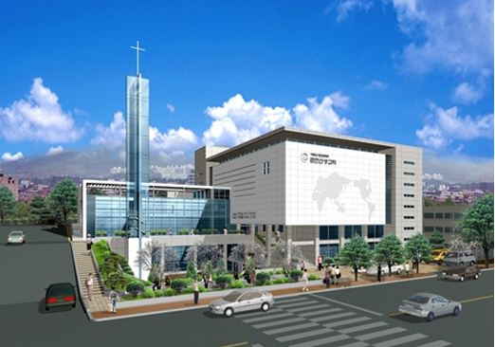

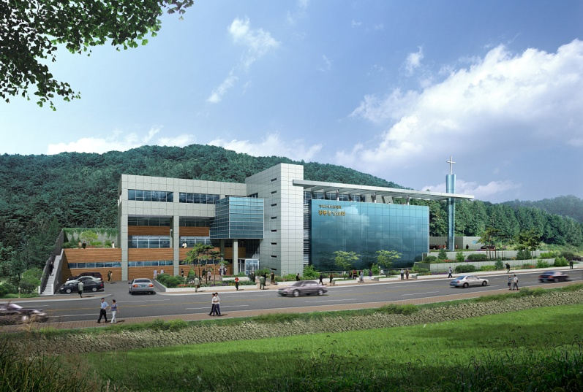
기 타
성전건축 유의사항
5. 성전건축 실적
춘천 신성감리교회
위 치 : 강원도 춘천시 후평1동 710-11
연 면 적 : 6,562.78㎡
규 모 : 지하1층, 지상4층
용역기간 : 2005. 8 – 2007. 4
강릉 중앙 감리 교회
위 치 : 강원도 강릉시 포남동 78-1
연 면 적 : 9,584㎡
규 모 : 지하2층, 지상3층
용역기간 : 2007. 8 – 2009. 12

Slide 29
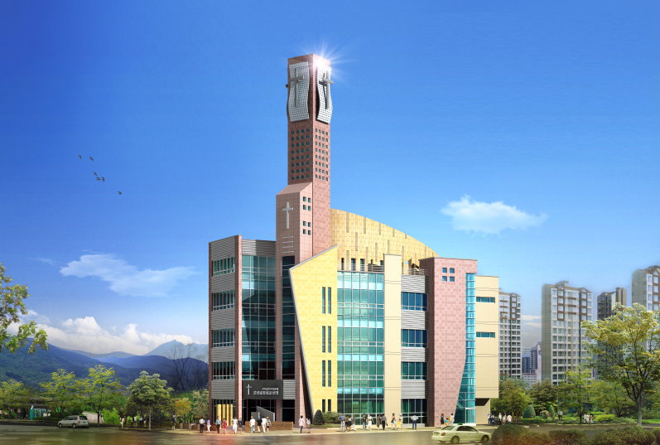
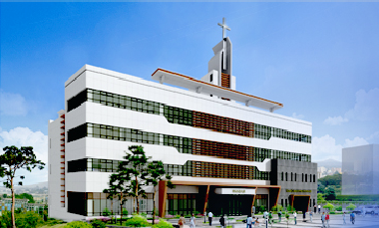
기 타
성전건축 유의사항
5. 성전건축 실적
오산 침례 교회
위 치 : 강원도 춘천시 후평1동 710-11
연 면 적 : 2,787.17㎡
규 모 : 지하2층, 지상5층
용역기간 : 2010. 2 – 2011. 1
와~우리 교회
위 치 : 경기도 화성시 봉담읍 동화리
연 면 적 : 7,273.88㎡
규 모 : 지하2층, 지상4층
용역기간 : 2010. 1 – 2011. 2

Slide 30
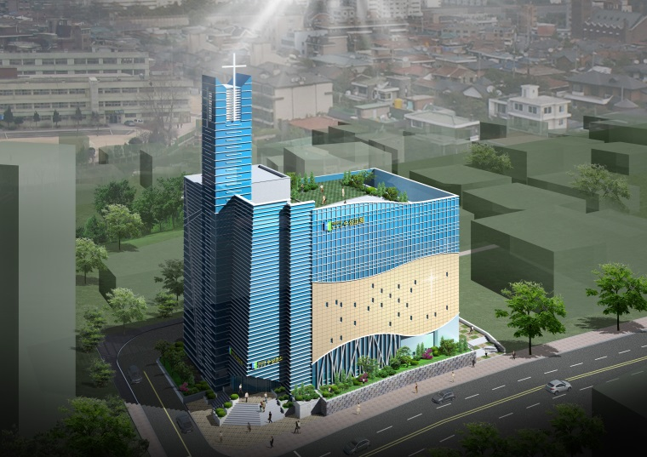
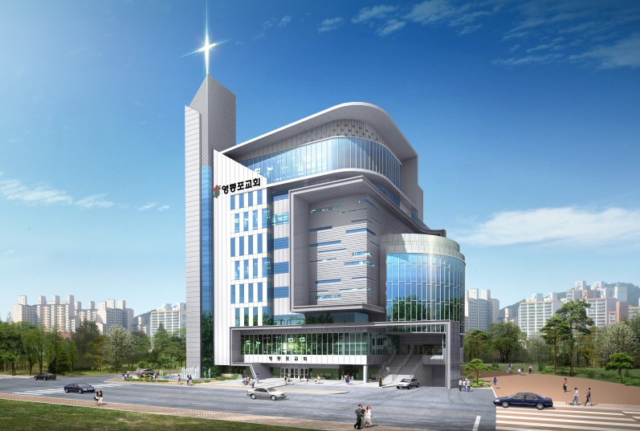
기 타
성전건축 유의사항
5. 성전건축 실적
수원 수성교회
위 치 : 경기도 수원시 수원세류지구
연 면 적 : 9,030.81㎡
규 모 : 지하3층, 지상6층
용역기간 : 2013. 3 – 2015. 6
영등포 교회
위 치 : 서울시 영등포구 양산로 215번지
연 면 적 : 17,767.68㎡
규 모 : 지하3층, 지상9층
용역기간 : 2014. 1 – 2018. 4

Slide 31


경청해 주셔서 감사합니다.
연락처 : 한국건설관리공사 건축CM처
한일동 처장
054-8100-760(직통)
010-4286-0429
ildong200@korcm.co.kr

